Slide 1
Доклад на тему: «Антон Павлович Чехов»
Доклад подготовил
студент группы ПИ24-2в
Облачков Д.А.

Slide 2
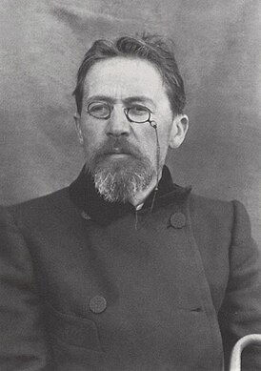
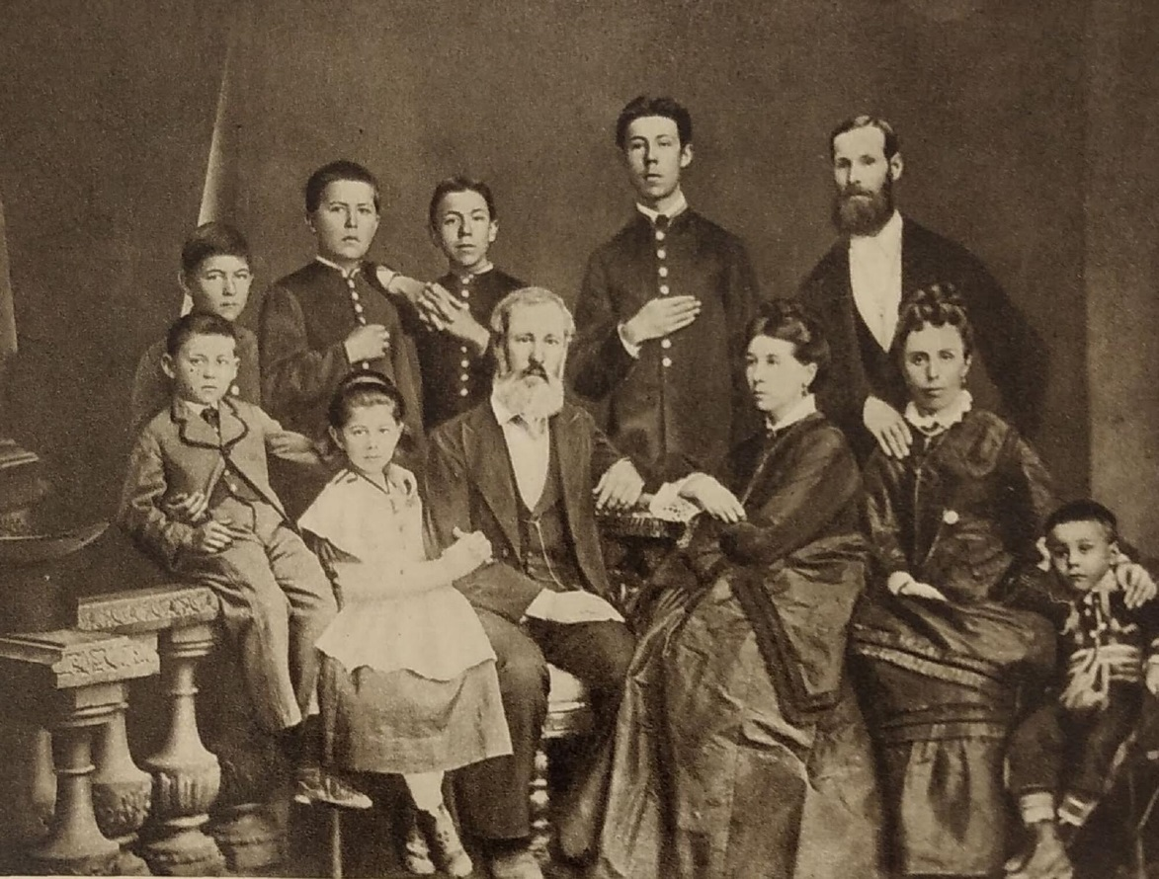
Антон Павлович Чехов
Антон Павлович Чехов и его семья

Slide 3
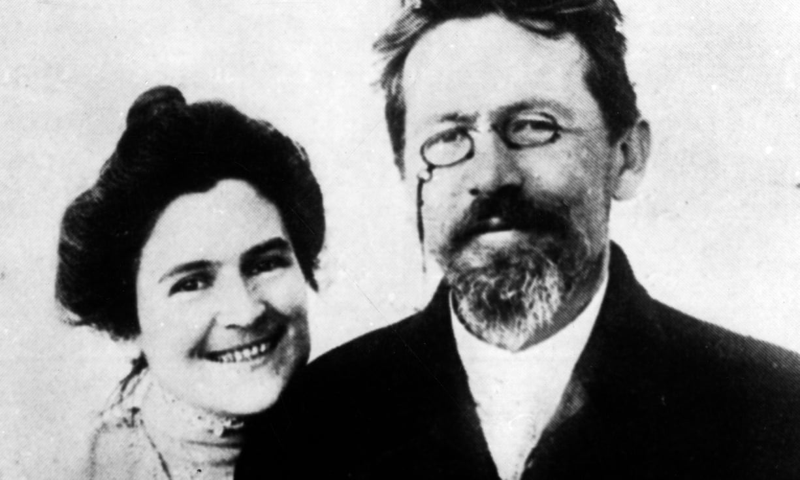
Антон Павлович Чехов
Антон Павлович Чехов с женой Ольгой Леонардовной Книппер-Чеховой

Slide 4
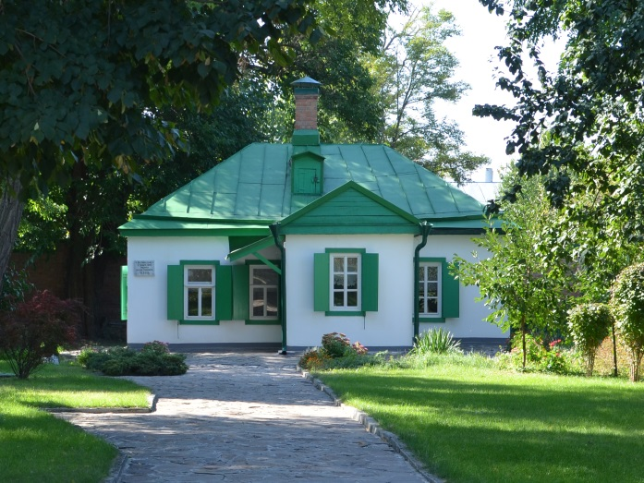
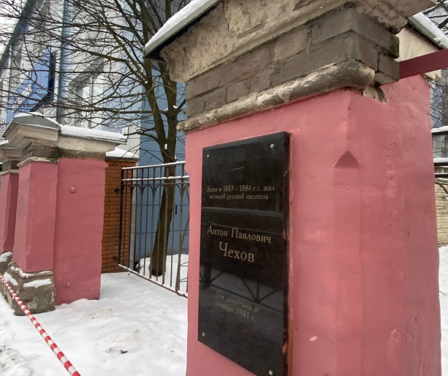
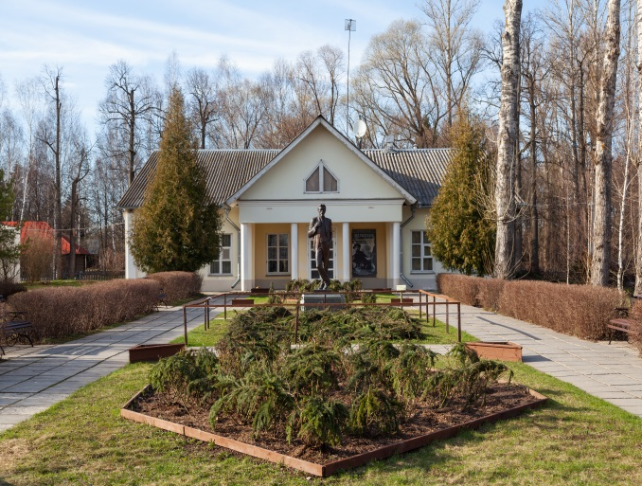
Антон Павлович Чехов
Дом в Таганроге
Дом в Воскресенске (Истре)
Дом в Мелихово

Slide 5
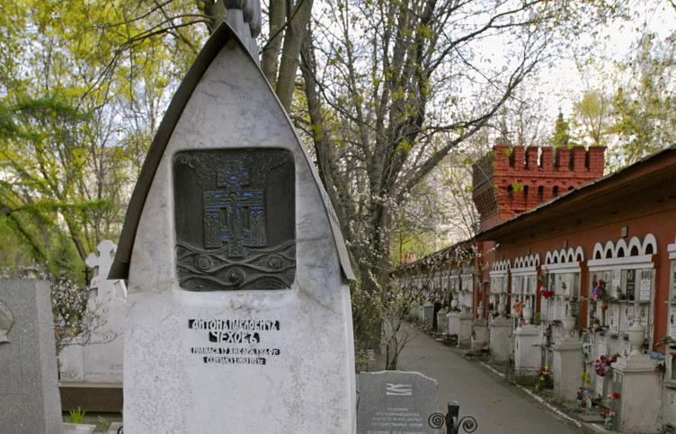
Антон Павлович Чехов
Могила Чехова на Новодевичьем кладбище

